Slide 1
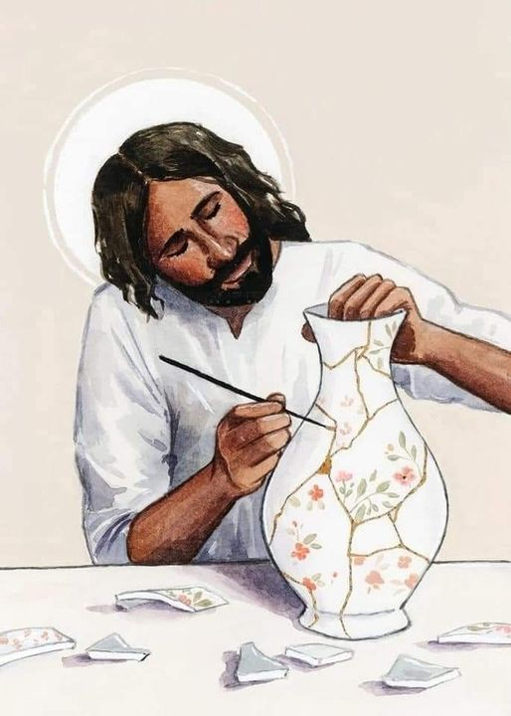
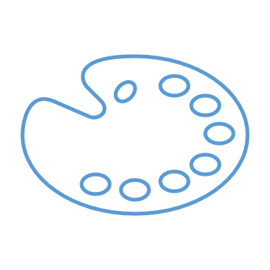
CLAVES PARA UNA VIDA SANA

Slide 2
Dinámica:
Arma tu caja con un papel

Slide 3
¡No lo cause pero soy responsable de repararlo!
ACTIVIDAD
Toma tu cajita y anota el nombre completo
Escribe 3 cualidades y 3 defectos
Luego pásala al del lado derecho con tingo tingo tango
Y quédate con esa nueva caja
Ahora arrúgala con la mano derecha
Volvemos a jugar
Ahora písala
Recógela y volvernos a jugar
Lee el nombre de la persona, ahora rómpela
Conserva los trozos de papel de la caja
Entrégasela al dueño

Slide 4
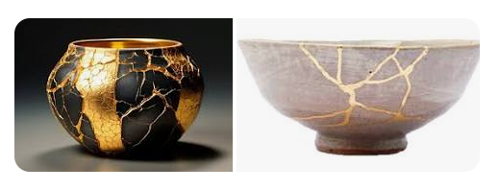
Kintsugi “ reparar con oro”

Slide 5
Lectio
«Realmente, mi proceder no lo comprendo; pues no hago lo que quiero, sino que hago lo que aborrezco. Y, si hago lo que no quiero, estoy de acuerdo con la Ley en que es buena; en realidad, ya no soy yo quien obra, sino el pecado que habita en mí.» Rom 7,15-17

Slide 6
Supera tus defectos
*¿Te gusta vivir en comunión?
* ¿Te has sentido solo o sola?
*¿Tiendes a aislarte y autoexcluirte? ¿ O buscas unidad e inclusión?
*¿A dónde va dirigida tu vida?
*¿Has sentido una lucha interior, entre el amor y la concupiscencia?
*¿Estás dispuesto a abrir tu corazón a la gracia de Dios?
*¿Trato a mi prójimo con la dignidad y derechos que tiene simplemente por ser persona?
*¿Amo a mis seres queridos más cercanos por quiénes son? ¿Espero cosas de ellos que están fuera de la realidad?

Slide 7
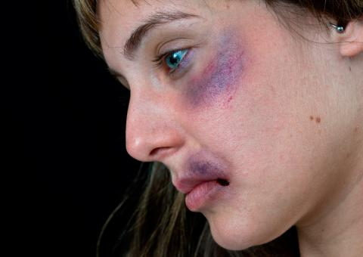
El pecado es posible porque el amor es libre
¡Queremos ser FELICES! ¡Queremos amar! Pero nuestro corazón está agrietado. Nos traiciona y a veces terminamos haciendo lo que en el fondo no deseamos.
El PECADO ES HERIRNOS A NOSOTROS MISMOS Y A OTROS

Slide 8
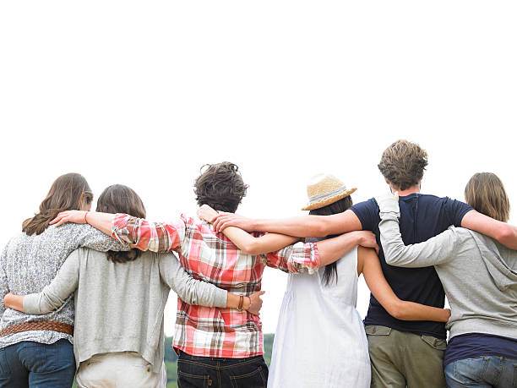
La felicidad jamás llegará en la soledad. No es posible ser feliz aislado de los demás, encerrado, como un átomo.
Hemos sido llamados, desde nuestra creación, a existir en comunión de personas con los demás, «a imagen de Dios».

Slide 9
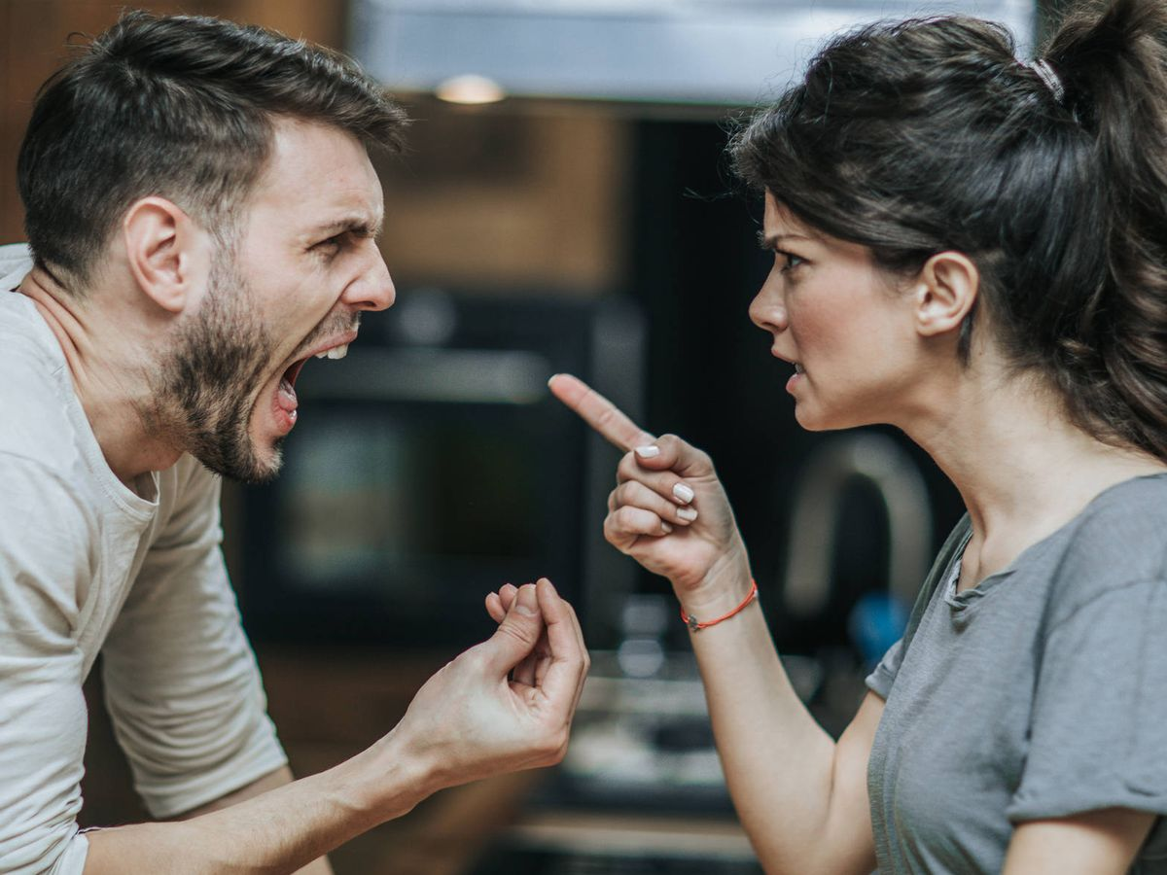
La concupiscencia limita y deforma el lenguaje del cuerpo, sobre todo en la relación varón-mujer. Le hace querer aprovecharse el uno del otro, sin buscar ante todo el amor.
En lugar de comunión, buscamos el uso.
En lugar del amor generoso, el egoísmo a ultranza.
En lugar de la entrega, la susceptibilidad.
En lugar de la igualdad, el poder.

Slide 10
Ninguno puede ser jamás utilizado como objeto, sino que siempre ha de ser tratado de acuerdo con su propia dignidad.

Slide 11
USAR
AMAR
Esta tendencia nos quita el verdadero goce de la sexualidad, que es el de la entrega desinteresada, el verdadero éxtasis (salir de uno mismo)

Slide 12
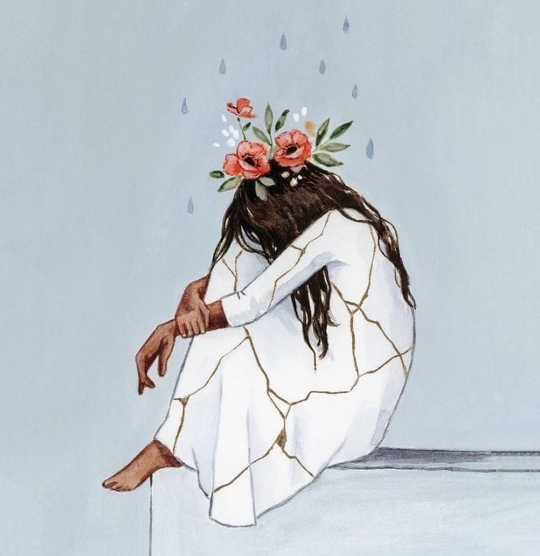
No podemos ser plenamente nosotros mismos mas que a través de una donación sincera.
TODOS NOS HEMOS SENTIDO UTILIZADOS ALGUNA VEZ. ¿FUE BONITO? ¡NO! ¡ES LA EXPERIENCIA MÁS HUMILLANTE QUE EXISTE!

Slide 13
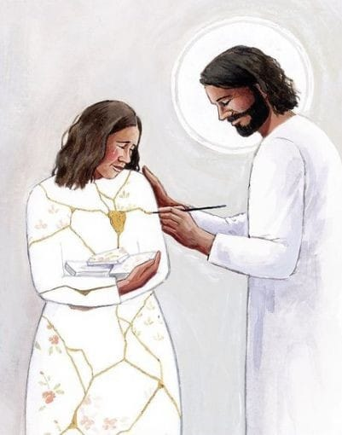
Las heridas del corazón, si no son redimidas, nos incapacitan para amar.
Tendencia es poner en duda que somos queridos por Dios sin ninguna condición: Pensar que para que Dios me quiera, antes tengo que hacer méritos.

Slide 14
REDIMEME SEÑOR
PROFUNDICEMOS EN LA SEXUALIDAD
Dios se Sirve del Caos y del Pecado para Sanar Restaurar Purificar tu Alma
Ghosting y Responsabilidad Afectiva - Sé Honest@ y No Mendigues Afecto

Slide 15
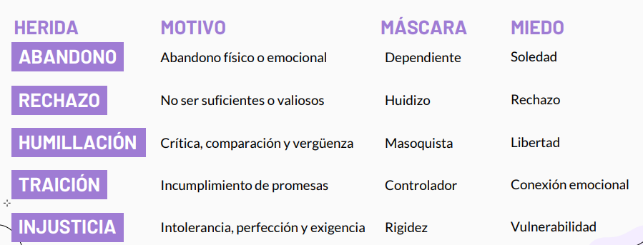
¿Cual es la raíz de mi comportamiento?
LA HERIDA ES EL ES LA OCASION PARA RECIBIR EL BESO DE DIOS

Slide 16
HERIDA DE RECHAZO EN EL ADULTO
● Huyen
● Ante el miedo a que me rechaces, yo te rechazo a ti como mecanismo de protección
● Miedo al fracaso
● Todo lo tengo que hacer bien porque no tolero equivocaciones
● Piensan que si se equivocan los van a volver a rechazar
● Necesidad de aprobación externa
● La opinión del otro siempre es más importante que la personal.
● Les cuesta decir que no y poner límites con los demás.
● Pasan muy rápido del amor al odio en todas las áreas.
● No se creen sus logros y cuando los consiguen tienden a rechazarlos.
● Se comparan constantemente con los demás.
HERIDA DE ABANDONO EN EL ADULTO
● Sienten que nunca reciben la suficiente cantidad de afecto
● Generan constantemente “pruebas de amor”, presencia y atención.
● Utilizan el sexo como pegamento de la relación.
● Provocan dramas, problemas o enfermedades para llamar la atención o la culpa de tu pareja.
● La soledad es el miedo más profundo
● Dependencia emocional
● El miedo a la soledad los lleva a estar solos

Slide 17
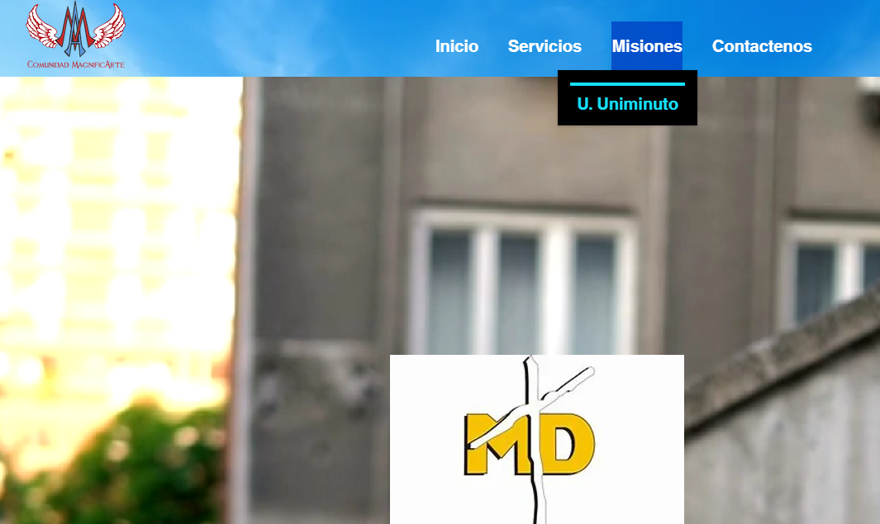
ACTIVIDAD EN CADA
TALLER DE DIAGNOSTICO DE LAS HERIDAS DE LA INFANCIA

Slide 18
GRACIAS

